Slide 1


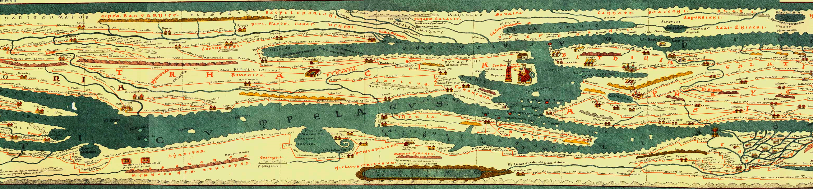
With the support of the Erasmus+ programme of the European Union. This document and its contents reflects the views only of the authors, and the Commission cannot be held responsible for any use which may be made of the information contained therein.
L'economia della cultura: come valorizzare il patrimonio culturale in una nuova economia sostenibile

Slide 2

Risultati di apprendimento
Alla fine del modulo avrai imparato:
In che modo il patrimonio culturale può essere di supporto nel promuovere le economie regionali e locali
Ad identificare strategie per valorizzare il patrimonio culturale e renderlo sostenibile

Slide 3


Intro: importanza del Patrimonio Culturale
Le autorità europee considerano la cultura e il patrimonio culturale una priorità politica
Il sondaggio Eurobarometro del Parlamento Europeo condotto a dicembre 2017 ha mostrato che oltre l'80% dei cittadini europei ritiene che le politiche relative al patrimonio culturale siano di fondamentale importanza sia per i singoli stati membri che per l'UE nel suo insieme

Slide 4





Il Patrimonio Culturale è un concetto multidimensionale
Ma è anche una risorsa economica che aiuta a promuovere la crescita economica
  Produzione=lavoro+capitale (naturale, fisico, umano, culturale)

Slide 5
Il capitale culturale è una risorsa economica particolare:
  Non è un bene escludibile (tutti possono potenzialmente usufruirne)
  Eè un bene non rivale (un utente può beneficiarne senza intaccare la possibilità di altri utenti di usufruirne a loro volta)
Queste caratteristiche rendono il patrimonio culturale in grado di attirare il turismo, non necessariamente basato sulla formula delle 3S (sand+sun+sea/sabbia+sole+mare)

Slide 6
In che modo il patrimonio culturale aiuta a promuovere il turismo?
Le Rotte Romane sono qui
Il patrimonio tangibile è definito come l’insieme di “manufatti fisici che sono prodotti, mantenuti e trasmessi di generazione in generazione nella società”
Source: World Tourism Organization (2018), Tourism and Culture Synergies

Slide 7
  Come il turismo culturale aiuta a promuovere le economie regionali
Importante sorgente di entrate e occupazione per le economie
Le economie dei paesi con il maggior numero di risorse culturali sono quelle che ne traggono maggior beneficio
Opportunità per i paesi che non sfruttano molto queste risorse
Fonte: World Tourism Organization (2018), Tourism and Culture Synergies

Slide 8
Fino a che punto il turismo culturale contribuisce alla crescita economica? (in UE)
Fonte: European Commission (2017), Spotlight on the European Year of Cultural Heritage 2018

Slide 9
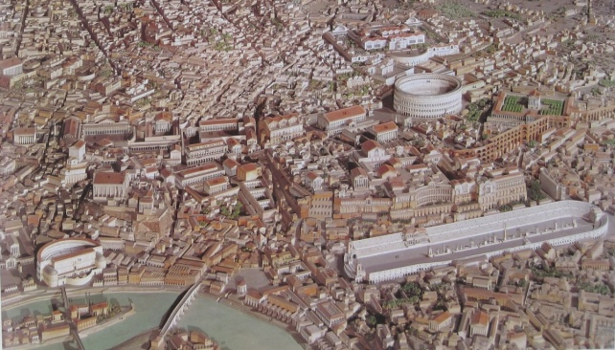
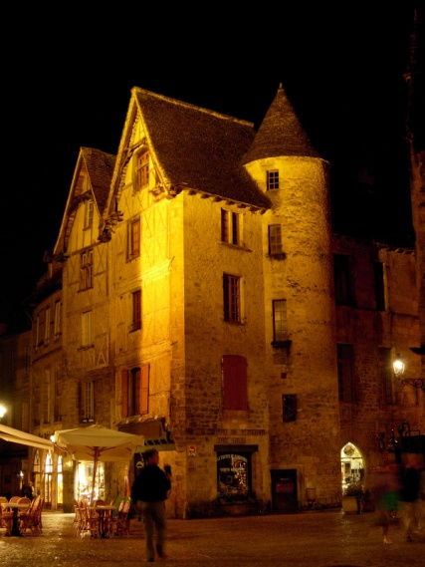
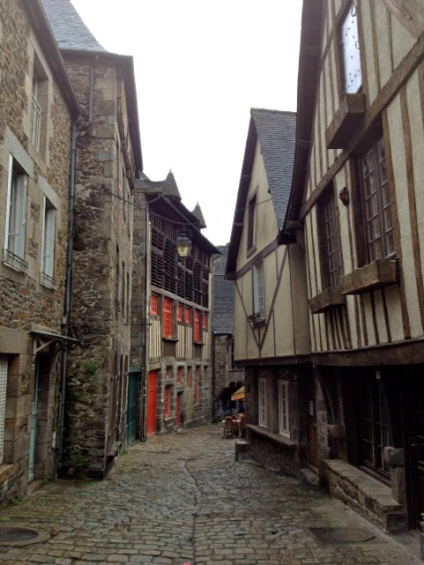
Il Patrimonio Culturale e la crescita economica
  La conservazione del patrimonio Culturale può essere vista come un ostacolo allo sviluppo economico, ma un ampio corpus di ricerche ha mostrato la relazione positiva tra conservazione dei beni culturali e sviluppo economico: non solo turismo ma rivitalizzazione dei centri storici delle città

Slide 10
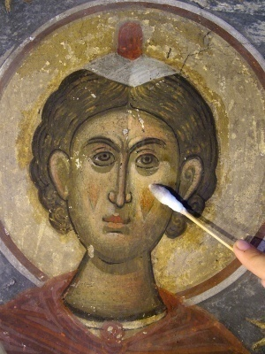
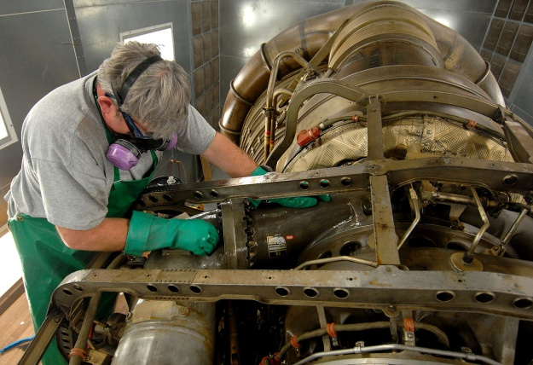
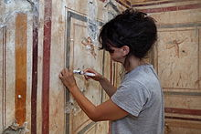
Patrimonio Culturlae e crescita economica sostenibile
  Anche le attività relative al Patrimonio Culturale dovrebbero essere sostenibili: la sostenibilità del Patrimonio Culturale implica la valutazione dei progetti di investimento per la conservazione e il restauro

Slide 11
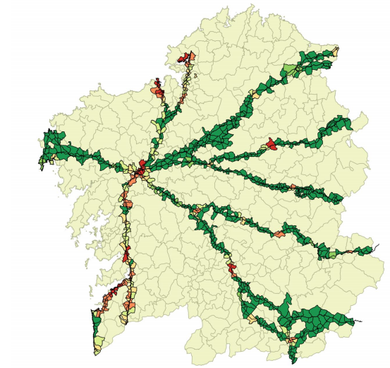
Un esempio: Il Cammino di Santiago in Galizia (Spagna)
Contributo significativo ai dati del turismo regionale: 1 € consumato dai pellegrini ha generato 2,72 € di valore aggiunto
Il declino demografico delle aree rurali si attenua in quei punti attraversati dal percorso
La popolazione locale ritiene che il Camino de Santiago contribuisca a preservare il paesaggio
Fonte: The socio-economic impact of the Way of St. James. USC and Regional Goverment of Galicia (2018)

Slide 12
  Le attività imprenditoriali possono beneficiare del turismo culturale attratto dalla presenza del patrimonio culturale L'imprenditorialità dipende da molteplici fattori:
  Accesso ai finanziamenti
  Investimenti in tecnologia e ricerca e sviluppo
  Ambiente positivo (cultura imprenditoriale e quadro normativo) L'imprenditorialità dei beni culturali richiede la presenza di questa risorsa nel territorio

Slide 13
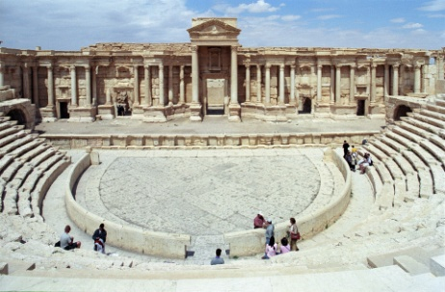

Come potenziare i beni culturali?
L’insieme di beni tangibili (e intangibili) è dato, non possiamo espanderlo.

Slide 14


Come potenziare i beni culturali?
L’insieme di beni tangibili (e intangibili) è dato, non possiamo espanderlo. … o possiamo?

Slide 15
Come espandere il patrimonio culturale:
Le autorità pubbliche possono potenziare le attività economiche legate al Patrimonio Culturale:
  Preservando e restaurando le risorse esistenti
  Rendendolo più accessibile (sia fisicamente che digitalmente) per nuovi potenziali clienti

Slide 16
Come espandere il patrimonio culturale:
Le attività degli imprenditori possono migliorare le opportunità di business derivanti dal patrimonio culturale rendendolo più:
  Visibile ai potenziali visitatori attraverso efficaci campagne pubblicitarie
  Redditizio generando e specializzandosi in attività ad alto valore aggiunto

Slide 17
Grazie per L’attenzione !
With the support of the Erasmus+ programme of the European Union. This document and its contents reflects the views only of the authors, and the Commission cannot be held responsible for any use which may be made of the information contained therein.

